Slide 1
Игра «Яндекс доставка»
Гордиенко Дмитрий
Андрей Боберский

Slide 2
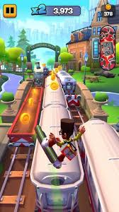
Введение
Subway Surfers

Slide 3
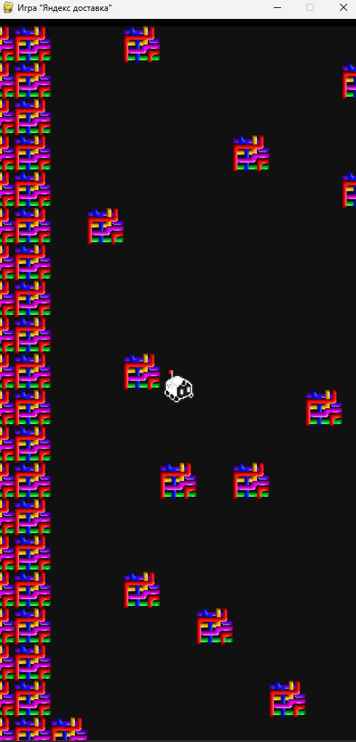
Похожее, но проще

Slide 4
Критерии оценки
- Стартовое окно
- Финальное окно
- Подсчет результатов
- Спрайты
- collide
- Анимация
- Несколько уровней
- Хранение данных (txt, csv или БД)

Slide 5
Итог. Что можно было сделать лучше?
Добавить подсчёт очков на экран во время процесса игры
Добавить топ 10 игроков на стартовый экран
Добавить возможность начать заново
Сделать анимацию лучше и детализированнее

